Slide 2
جستجوی هوشمند با Elasticsearch
ارائه‌دهنده: بهزاد کاظمی
زیر نظر: استاد نعمت الهی
بهار 1395

Slide 3
فهرست
درخواست‌های پایه
مراحل نصب
آنالیزورها
مقایسه با Solr
تعریف اولیه
تاریخچه
مفاهیم پایه
اهمیت ایجاد Shard
ویژگی‌ها
کاربرد

Slide 4
تعریف اولیه
موتور جستجوی full-text و آنالیز توزیع‌شده
متن باز و نوشته‌شده توسط زبان برنامه نویسی جاوا
دارای قابلیت multitenancy
ارائه سرویس به تعداد زیادی tenant توسط یک نمونه از برنامه
ساخته شده بر پایه کتابخانه‌های Apache Lucene
استفاده شده در وب‌سایت‌های مشهور نظیر گیت هاب، موزیلا، استک اورفلو

Slide 5
تاریخچه
ایده اولیه در زمان انتشار نسخه سوم Compass
توسط Shay Banon
بازنویسی مجدد برنامه جهت تبدیل آن به برنامه جستجوی توزیع‌شده
قابل استفاده از طریق پروتکل HTTP
دریافت و ارسال اطلاعات به فرمت JSON
انتشار نخستین نسخه برنامه در فوریه 2010
پایه‌گذاری شرکت Elasticsearch BV در سال ۲۰۱۲
جهت ارائه سرویس‌ها و محصولات تجاری در حیطه کاری Elasticsearch

Slide 6
مفاهیم پایه (1)
NRT یا Near Realtime
نیاز به صرف زمان خیلی کم از شروع شاخص‌بندی سند تا امکان جستجوی آن
Cluster
مجموعه‌ای از یک یا چند گره (سرور)
نگهداری تمام داده‌ها به صورت جمعی
قابلیت جستجو و شاخص‌بندی جداگانه در تمامی گره‌ها
Document
واحد پایه اطلاعات قابل شاخص‌گذاری

Slide 7
مفاهیم پایه (2)
Node (گره)
یک سرور و بخشی از یک کلاستر
شرکت در ذخیره‌سازی، جستجو و شاخص‌بندی
Index (شاخص)
شامل مجموعه ای از اسناد با ویژگی‌های مشابه
Type (نوع)
دسته‌بندی منطقی شاخص‌ها

Slide 8
مفاهیم پایه (3)
Shard
راه حلی برای مقابله با محدودیت‌های سخت‌افزاری گره‌ها
مثال: نیاز به یک ترابایت فضا برای شاخص یک میلیارد سند
قرار دادن شاخص روی قسمت‌های مختلف
به خودی خود شاخصی مستقل و با کارایی کامل
قابل قرارگیری بر روی هر کدام از گره‌های کلاستر
Replica
کپی کاملی از یک shard روی گره‌های دیگر
افزایش ضریب اطمینان برنامه در هنگام بروز مشکل

Slide 9
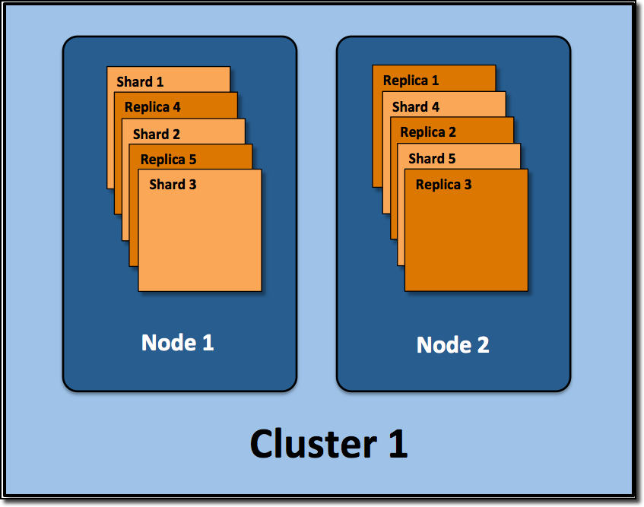
اهمیت ایجاد Shard
امکان توزیع محتوا به صورت افقی
موازی‌سازی عملیات روی چندین گره
افزایش کارایی و خروجی

Slide 10
ویژگی‌ها (1)
سرعت بالا در ساخت شاخص و پاسخگویی به جستجوها
مقیاس‌پذیری
قابل استفاده برای حجم بالای داده‌ها
سادگی در نصب، مدیریت و پیکربندی
عدم نیاز به تعریف اولیه ساختار داده‌ها (Schemaless)
کارایی بالا

Slide 11
ویژگی‌ها (2)
امکان ذخیره، جستجو و آنالیز حجم عظیمی از داده‌ها به صورت آنی
قابلیت استفاده به عنوان تکنولوژی زیرساخت
نیاز مبرم برنامه‌های کاربردی به جستجو پیشرفته و سریع
قابلیت پشتیبانی از کوئری‌های پیچیده

Slide 12
کاربرد
در فروشگاه‌های آنلاین
جستجو در میان حجم عظیمی از محصولات و دستیابی به مشخصات محصول
آنالیز داده‌های مربوط به تراکنش‌ها و لاگ‌‌‌‌‌‌‌‌‌‌‌‌‌‌‌‌‌‌‌‌‌‌‌‌‌‌‌‌ها
پیدا کردن الگو‌ها و نقاط غیرنرمال
تحلیل‌های آماری
استفاده از قابلیت Reverse Search
فراهم‌آوری امکان تعیین بازه قیمت محصولات
استفاده از Kibana
ساخت داشبوردهای تجاری و به کارگیری هوش تجاری (BI)

Slide 13
مراحل نصب
نیاز به نصب جاوا نسخه 7 به بالا
دانلود فایل برنامه به صورت زیپ یا tar.gz از وب‌سایت elastic.co
اجرای فایل elasticsearch.bat (ویندوز) ./elasticsearch (لینوکس)
راه‌اندازی سرور به صورت پیش‌فرض روی پورت 9200
ارسال تقاضا‌ها به REST API سرور
دریافت و ارسال تقاضاها به فرمت JSON

Slide 14
درخواست‌های پایه (1)
فرم کلی درخواست
curl –X<REST Verb> <Node>:<Port>/<Index>/<Type>/<ID>
تست سلامتی سرور
curl 'localhost:9200/_cat/health?v'
دریافت لیست تمامی شاخص‌ها
curl 'localhost:9200/_cat/indices?v'

Slide 15
درخواست‌های پایه (2)
ساخت یک شاخص به نام customer
curl -XPUT 'localhost:9200/customer?pretty'
افزودن یک سند به شاخص
curl -XPUT 'localhost:9200/customer/external/1?pretty' -d '
{
"name": "John Doe"
} '
دریافت سند از شاخص ایجاد شده
curl –XGET 'localhost:9200/customer/external/1?pretty'

Slide 16
آنالیزورها
شامل یک Tokenizer و صفر یا چند Token Filter
آنالیزور استاندارد
Tokenizer استاندارد
Token Filterهای استاندارد، حروف کوچک و حروف توقف
آنالیزور زبانی
ساخته شده مخصوص هر زبان (حتی فارسی)
Tokenizer استاندارد
فیلتر کردن حروف اضافه و حروف توقف فارسی
حذف فاصله‌ها و نیم فاصله‌ها

Slide 17
آنالیزورها
آنالیزور Snowball
آنالیزور ریشه کلمات برگرفته از Lucene
Tokenizer استاندارد
فیلتر استاندارد، حروف کوچک، حروف توقف و فیلتر Snowball
آنالیزور شخصی ‌سازی شده
امکان ساخت آنالیزور شخصی سازی شده با استفاده از فیلترها و Tokenizerها

Slide 18
مقایسه با Solr
دارای کتابخانه‌های رسمی Java، Groovy، PHP، Javascript و.NET
در مقابل Solr فقط دارای کتابخانه جاوا
قابلیت ورود داده از منابع مختلف نظیر پایگاه داده‌ها و سیستم‌های مختلف
در مقابل پشتیبانی از تعداد محدودی منبع
امکان استفاده از کوئری‌های پیچیده DSL
قابلیت جستجو معکوس (ارسال کوئری و سپس ارسال سند برای بررسی تطابق)
استفاده آسان‌تر و راحت‌تر نسبت به Solr

Slide 19
سوال

Slide 20
با تشکر از توجه شما...

